Slide 1
GST Anwendertreffen

Slide 2
Agenda
Entwicklungen 2019
Eigene Entwicklungen für GST (Robert Pamer)
Entwicklungen 2020/21

Slide 3
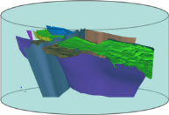
GiGa infosystems
Team von 9
(3 Backend, 1 Desktop, 2 Web, 1 DevOps, )
Oracle Partner, GIS Award
Zusammenarbeit mit
TU Bergakademie Freiberg
Petex (MOVE)

Slide 4
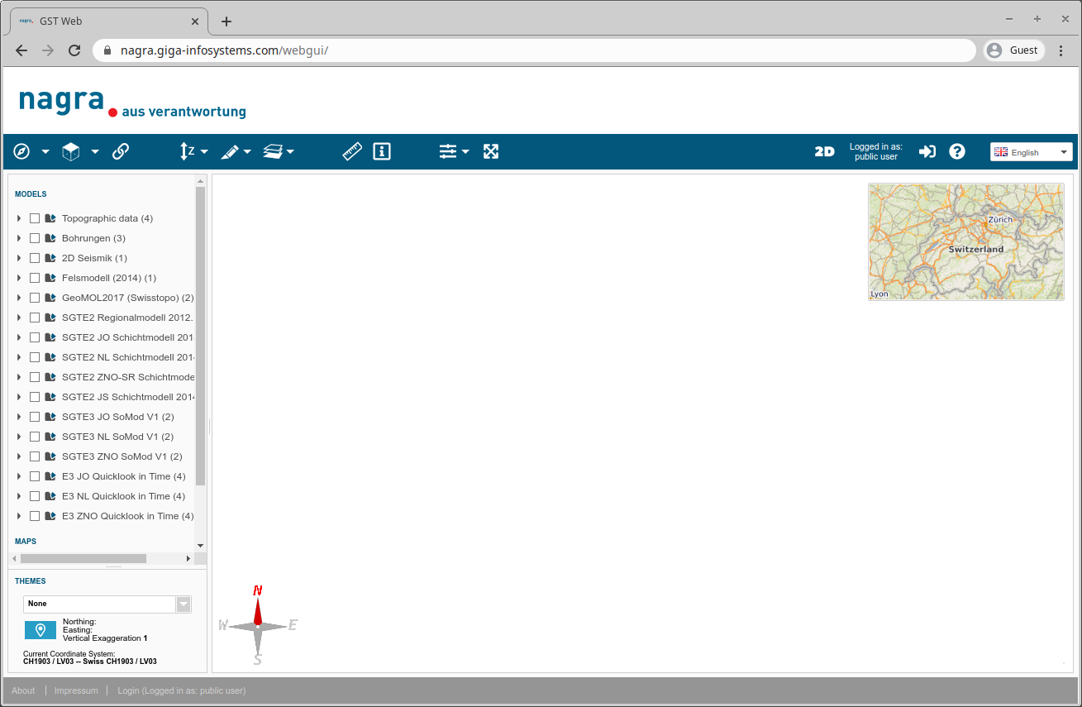
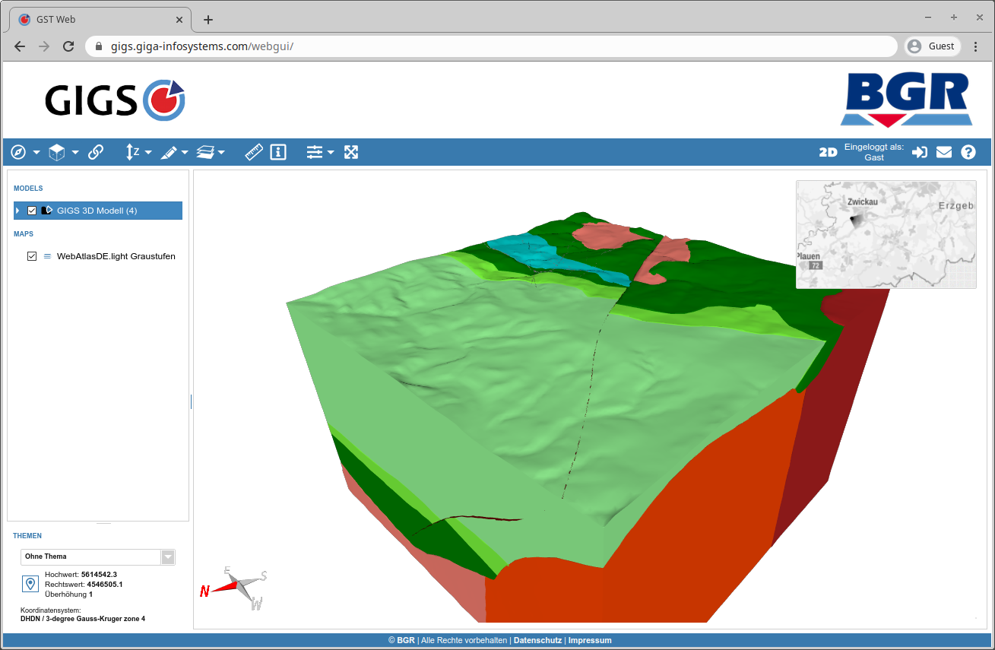
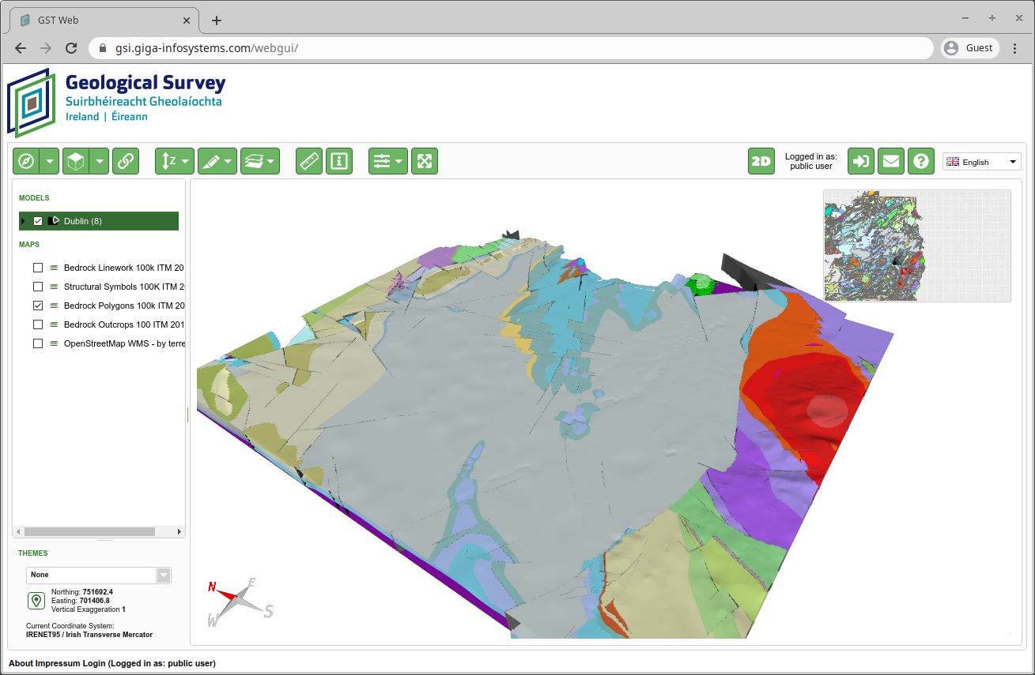
Entwicklungen Kunden in 2019
Nagra
BGE
GSI.IE
BGR (GIGS)
Finland (Test)
Software as a Service-Modell

Slide 5
Entwicklungen GST 3 in 2019
135 Bugs gefixed
29 Verbesserungen
113 Neue Features
2 Releases
47 Issues im Servicedesk geschlossen, 67 erhalten ☹ (38 resolved, 6 waiting for customer, 6 in progress)

Slide 6
Entwicklungen 2019
Hauptentwicklungen mit Bayern und Swisstopo:
Mehrseitige Legende
Filter MoMa
MoMa Childcount
GUI Testing
Packaging of GST Web
First React Components
Penetration Test and fixes
Web cache

Slide 7
Entwicklungen 2019
Hauptentwicklungen mit Bayern und Swisstopo:
SRS Transformation
A lot of GST Desktop improvements
Time on z-Axis
Boreholes
Discrete Color Maps
Change Owner of Feature classes
Copy feature class

Slide 8
Entwicklungen 2019
Hauptentwicklungen mit Bayern und Swisstopo:
Copy feature selection
Query feature per Polygon
More placeholders in templates
Aliases for feature names
GST Desktop
I3s as output format
Query Tool in GST Web and Desktop

Slide 9
Entwicklungen 2019
Hauptentwicklungen mit Bayern und Swisstopo, Hessen:
Address Search, Cadastre Search
Scene Options
Move Scene with Camera
Improved Context Menu
Better Web Admin
WMS refinement on zoom

Slide 10
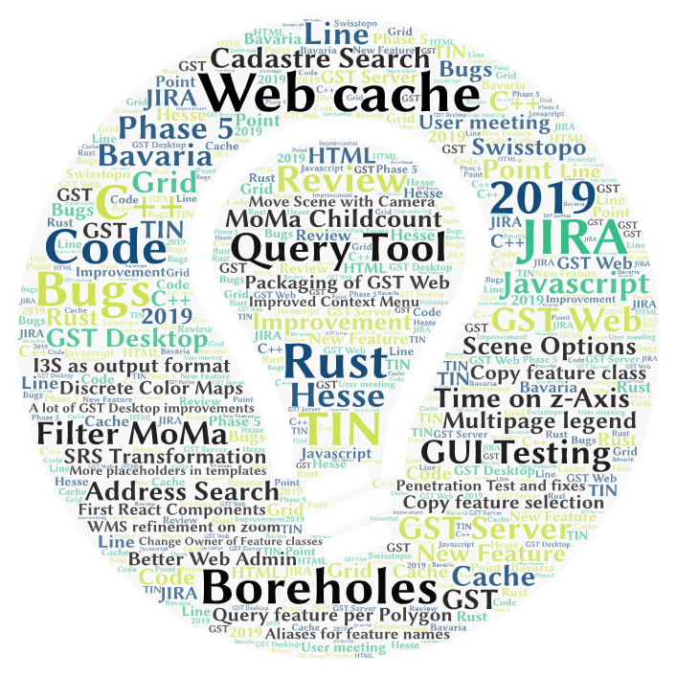
Entwicklungen 2019

Slide 11
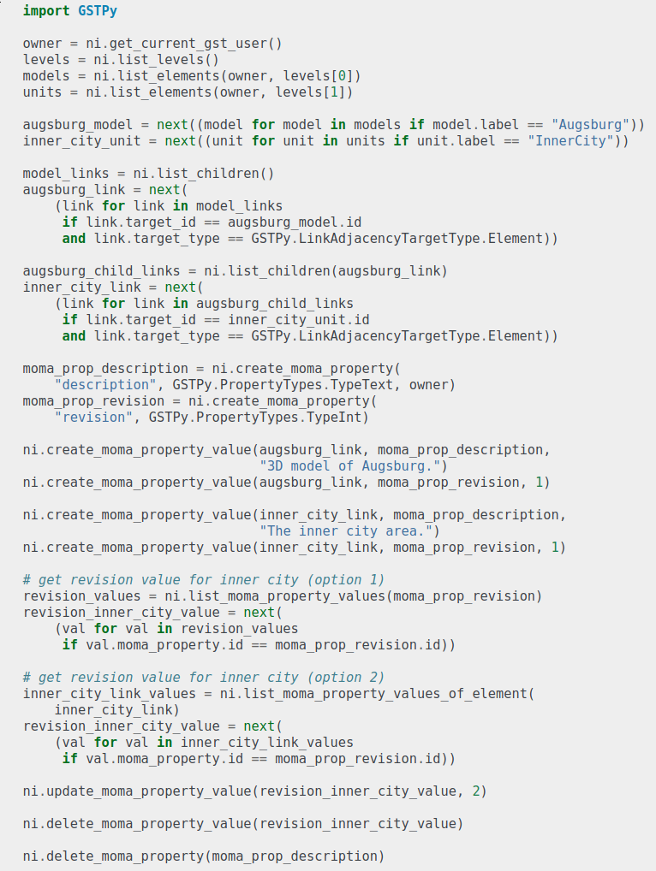
Python API
Zugriff auf fast alle GST API Funktionen
Fertigstellung Q3/2017
https://support.giga-infosystems.com/updates/gstpy/1.2.2/

Slide 12
GST Desktop
Datenbankähnliche Funktionen
Verbesserungen in der GUI
SRS Transformation
Discrete Color Maps

Slide 13
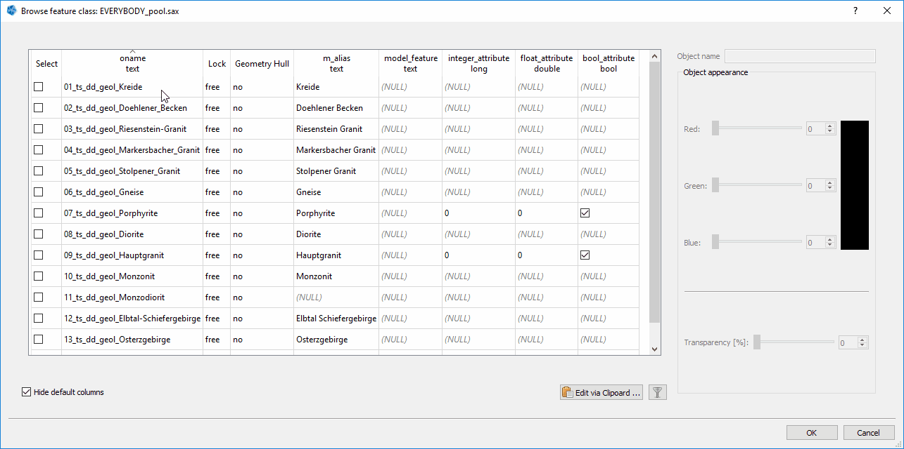
Änderung von mehreren Features

Slide 14
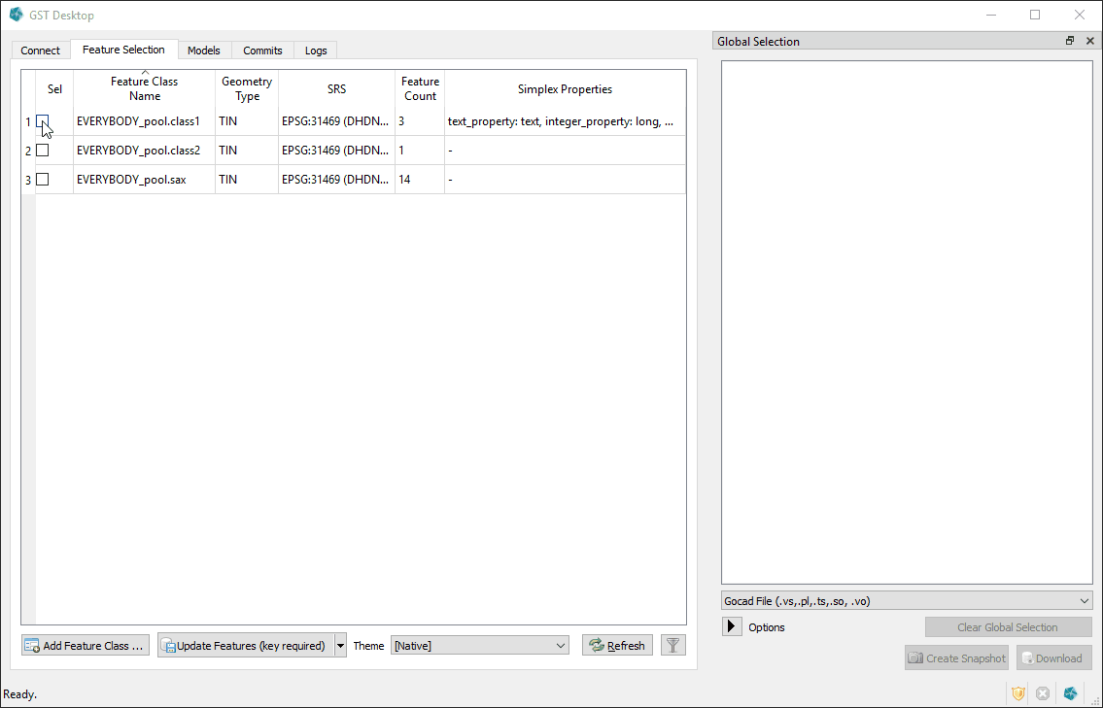
Änderung von Eigentümern von Featureklassen

Slide 15
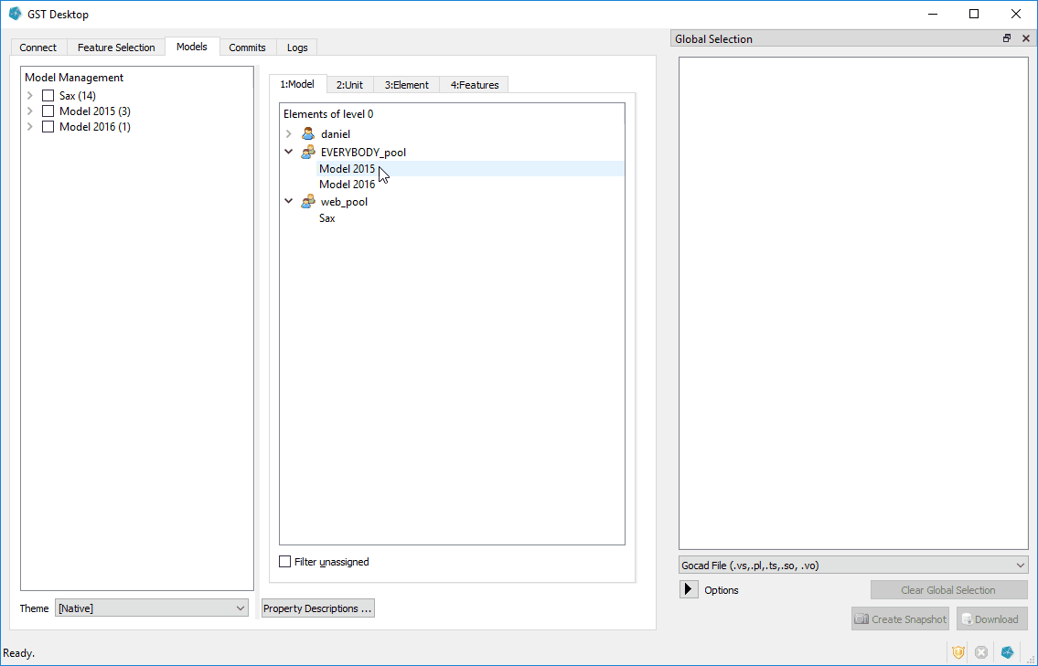
Änderung von Eigentümern von Modellen

Slide 16
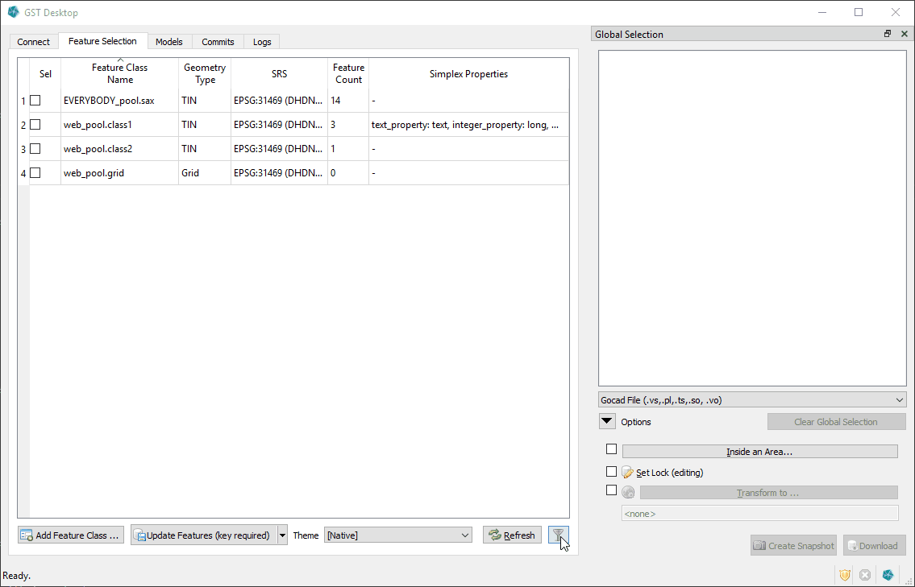
Filter Featurclasses

Slide 17
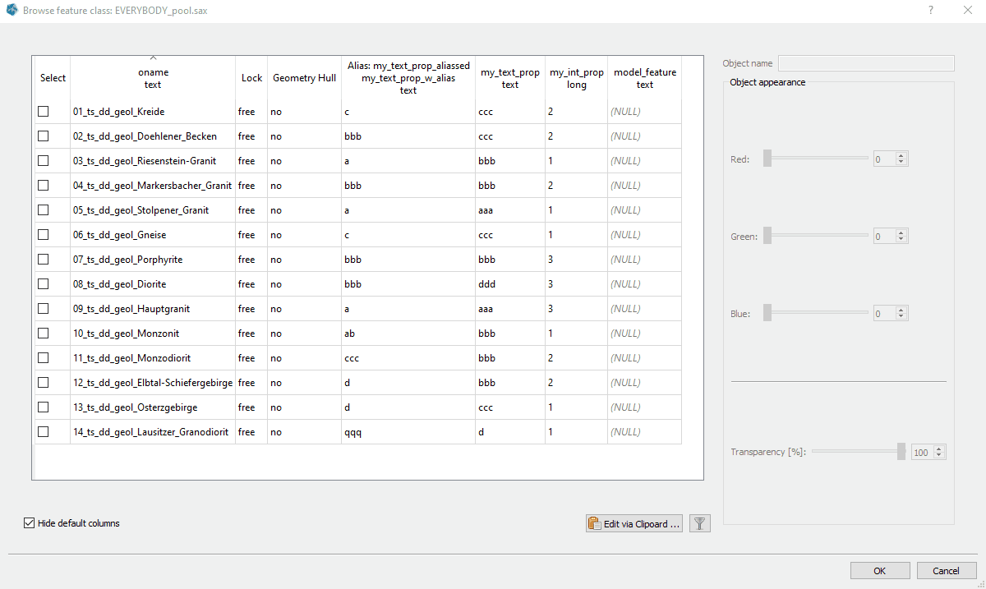
Filter Features

Slide 18
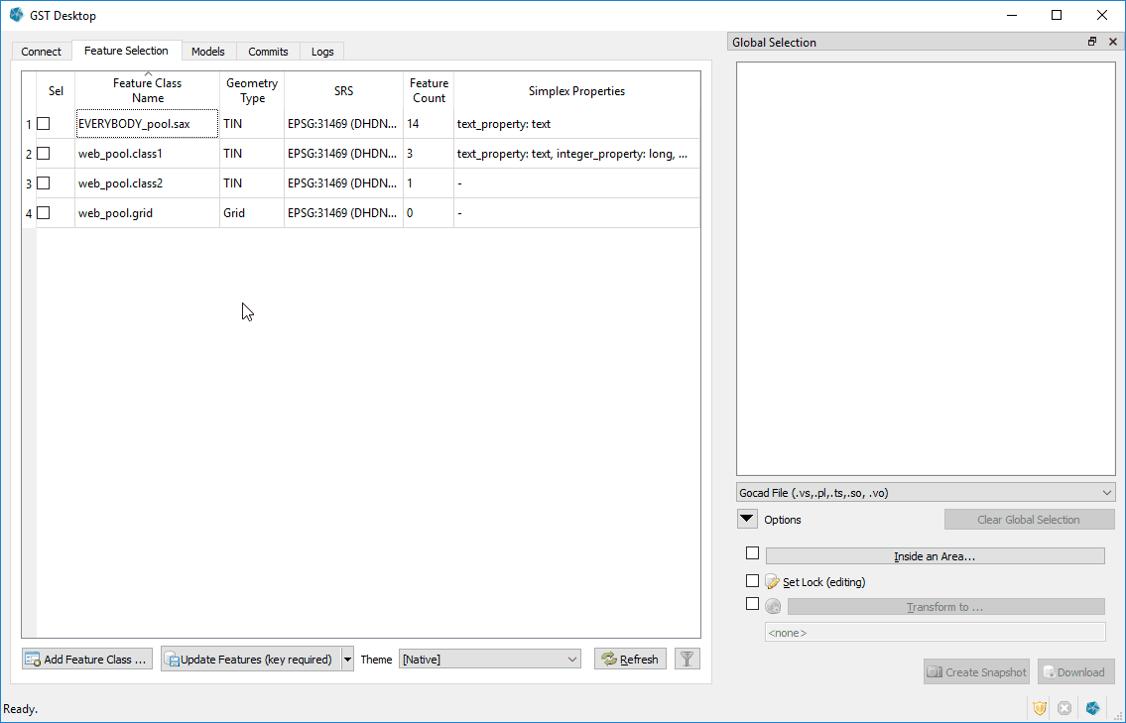
Erstellung von Snapshots

Slide 19
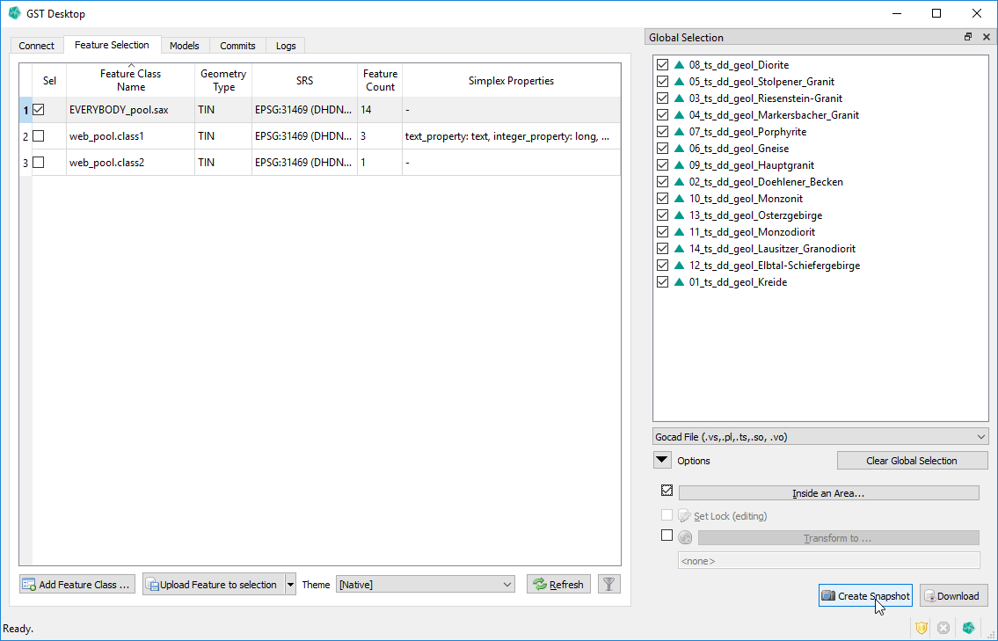
Erstellung von Snapshots

Slide 20
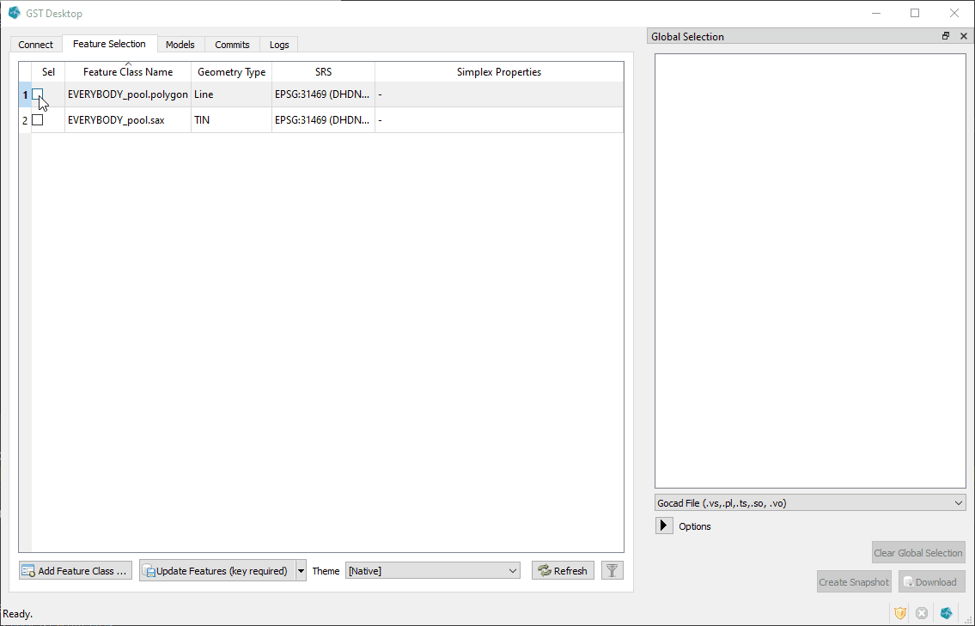
Aufheben der globalen Selektion

Slide 21
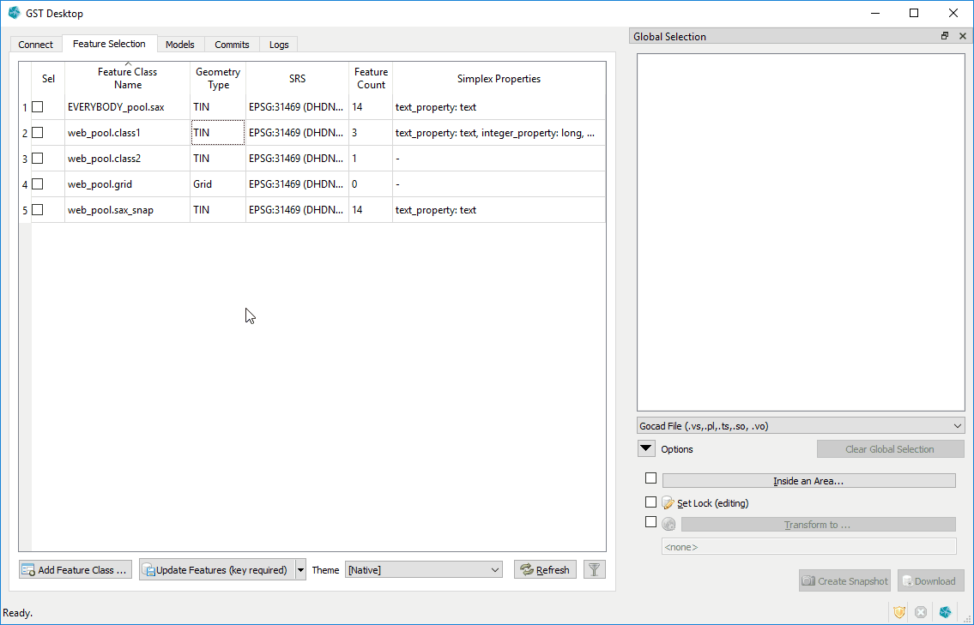
Discrete Simplex Color Maps

Slide 22
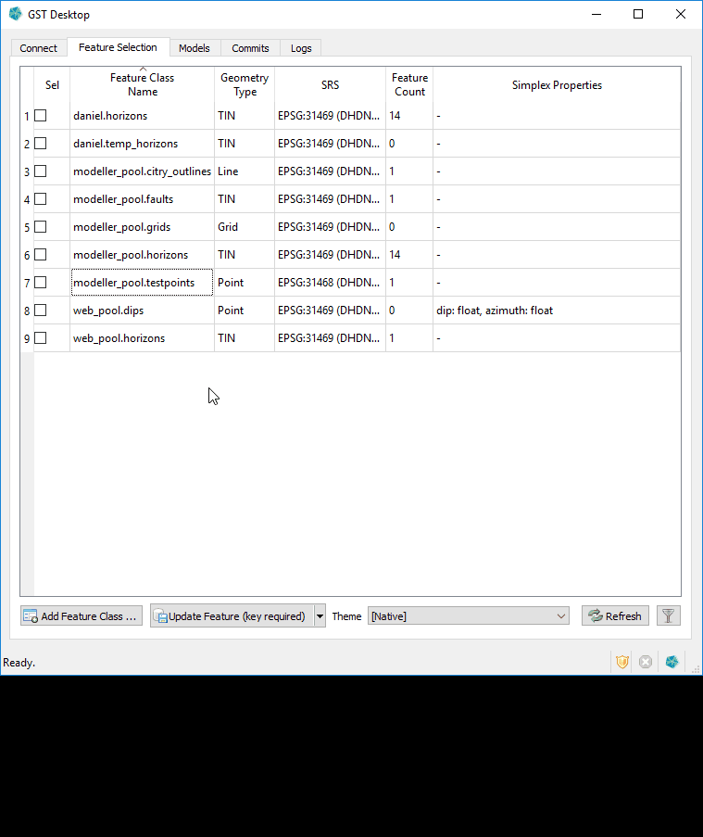
SRS Transformation für eine Featureklasse

Slide 23
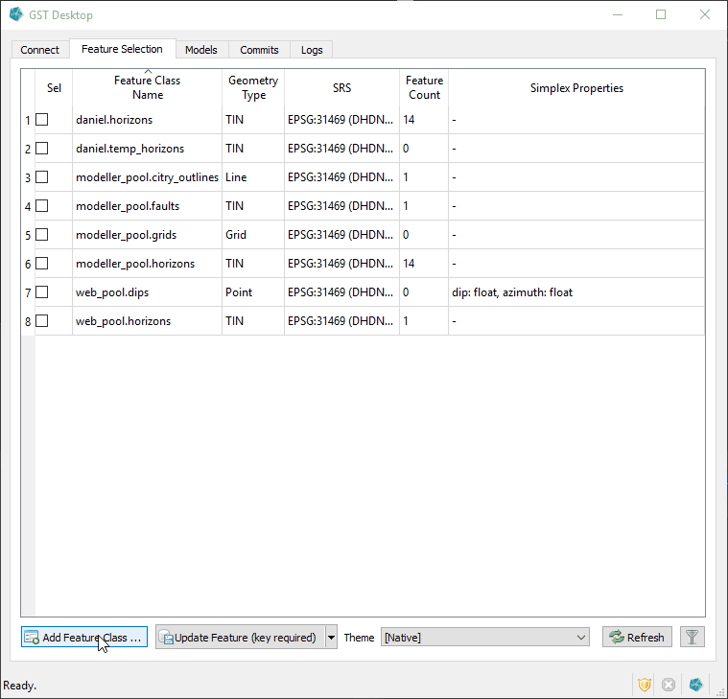
Zeitobjekte

Slide 24
GST Desktop
Grid Shift Files in SRS Definitionen
Alias for feature names
Feature Count
Select Inside Polygon

Slide 25
GST Web
Web Cache
Query Tool
Discrete Color Maps

Slide 26
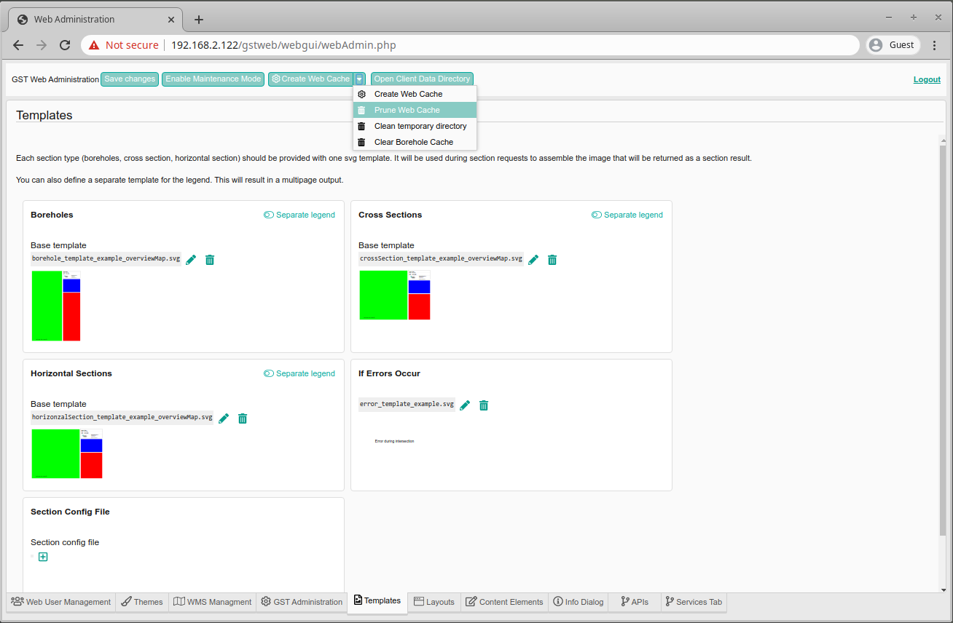
Web Cache, Templates, Admin Interface

Slide 27
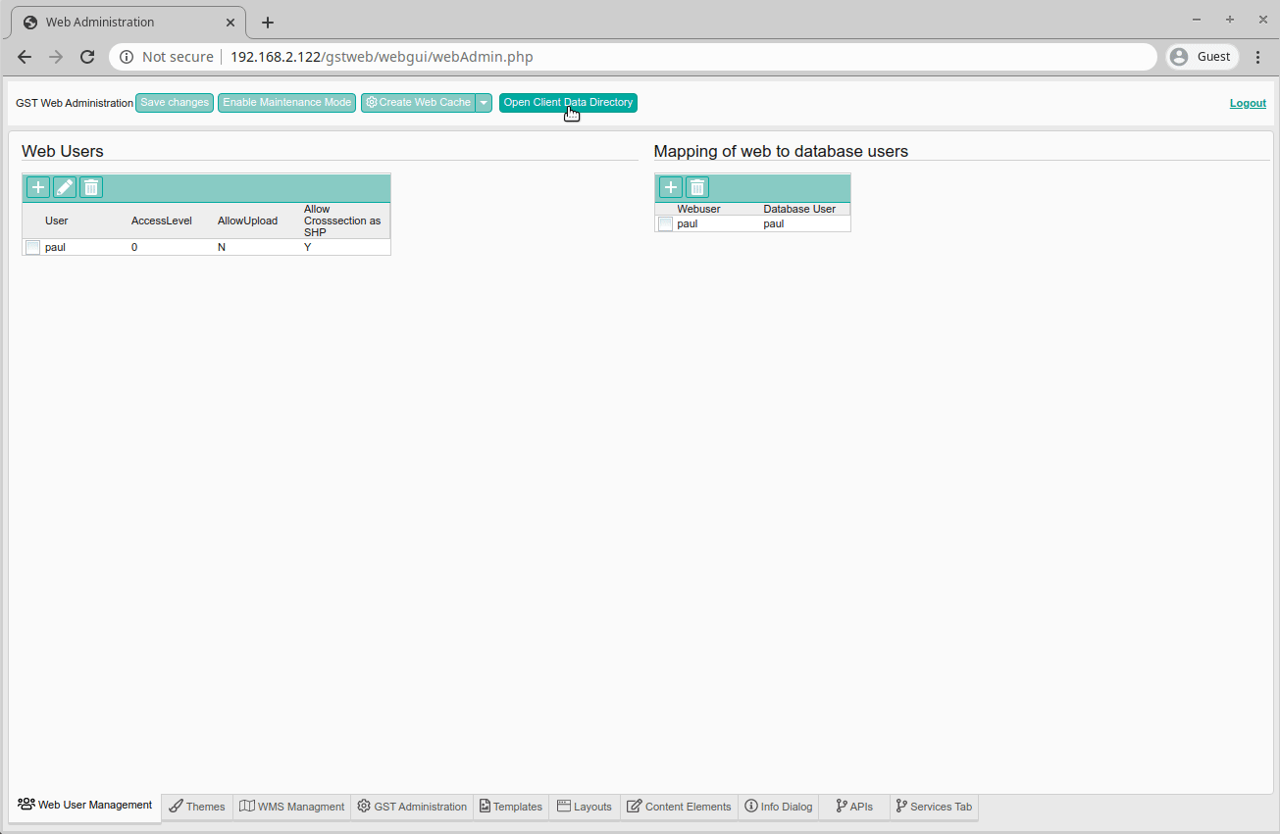
Web Cache, Templates, Admin Interface

Slide 28
Web Cache, Templates, Admin Interface

Slide 29
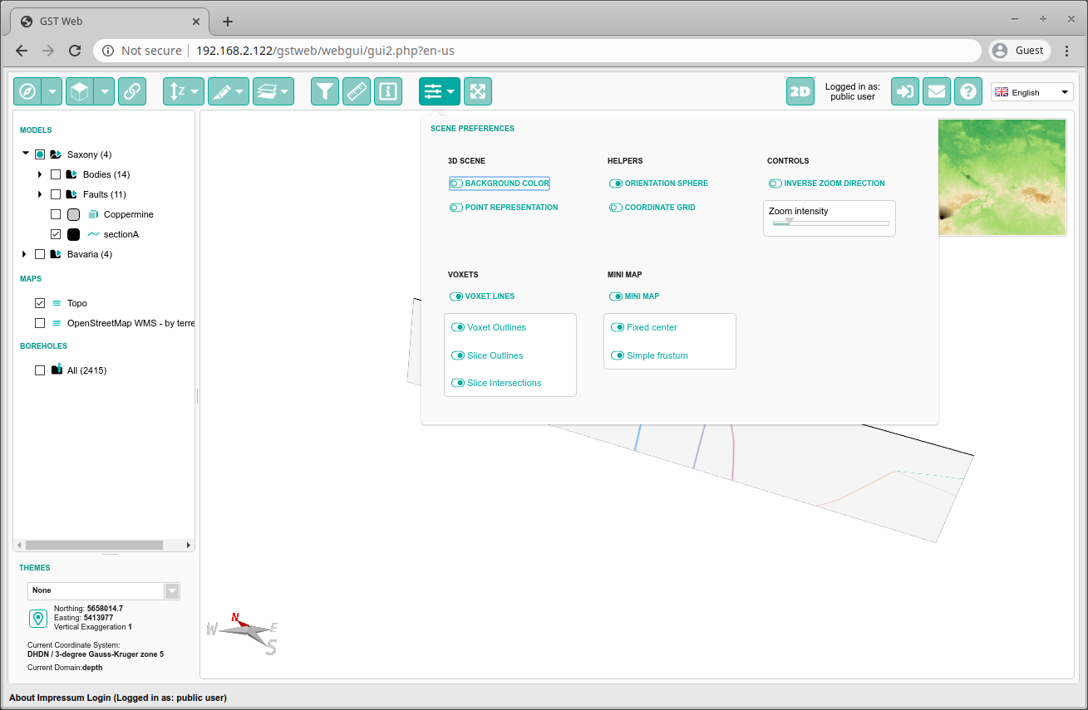
GUI

Slide 30
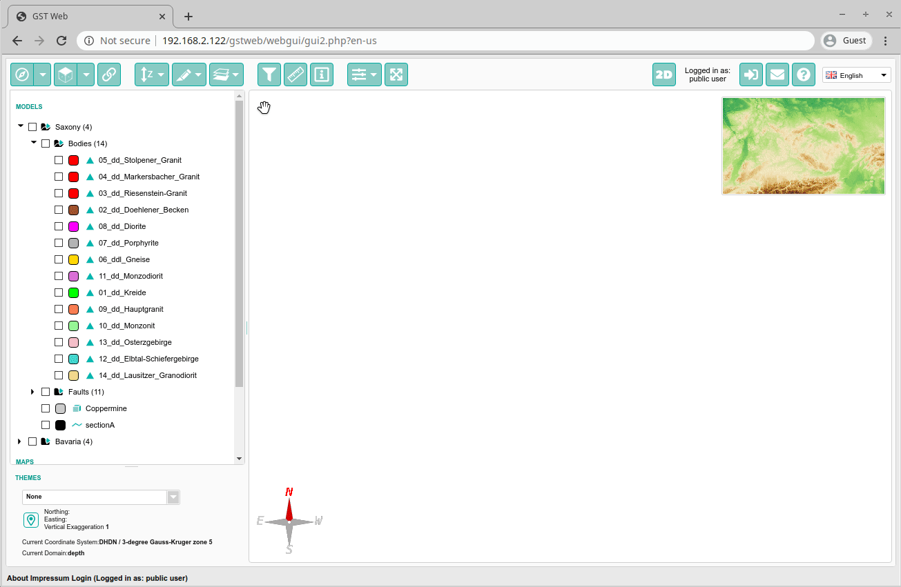
Query Tool

Slide 31
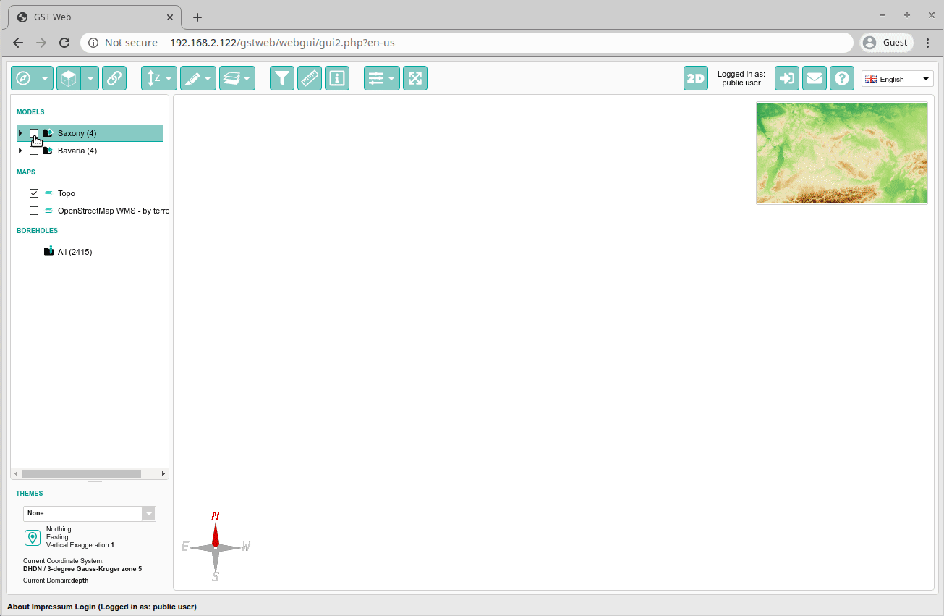
WMS Refinement

Slide 32
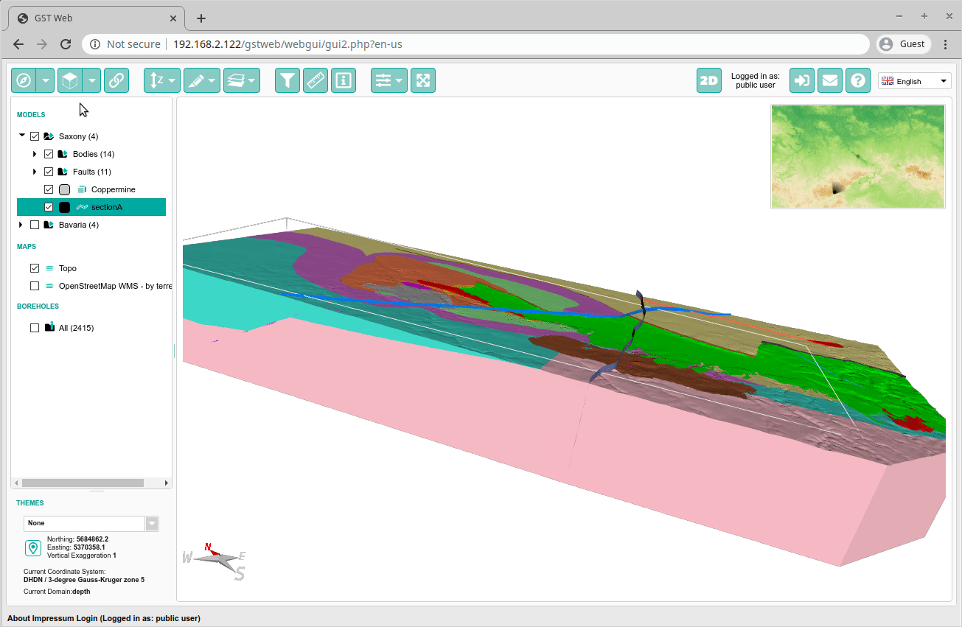
Display only

Slide 33
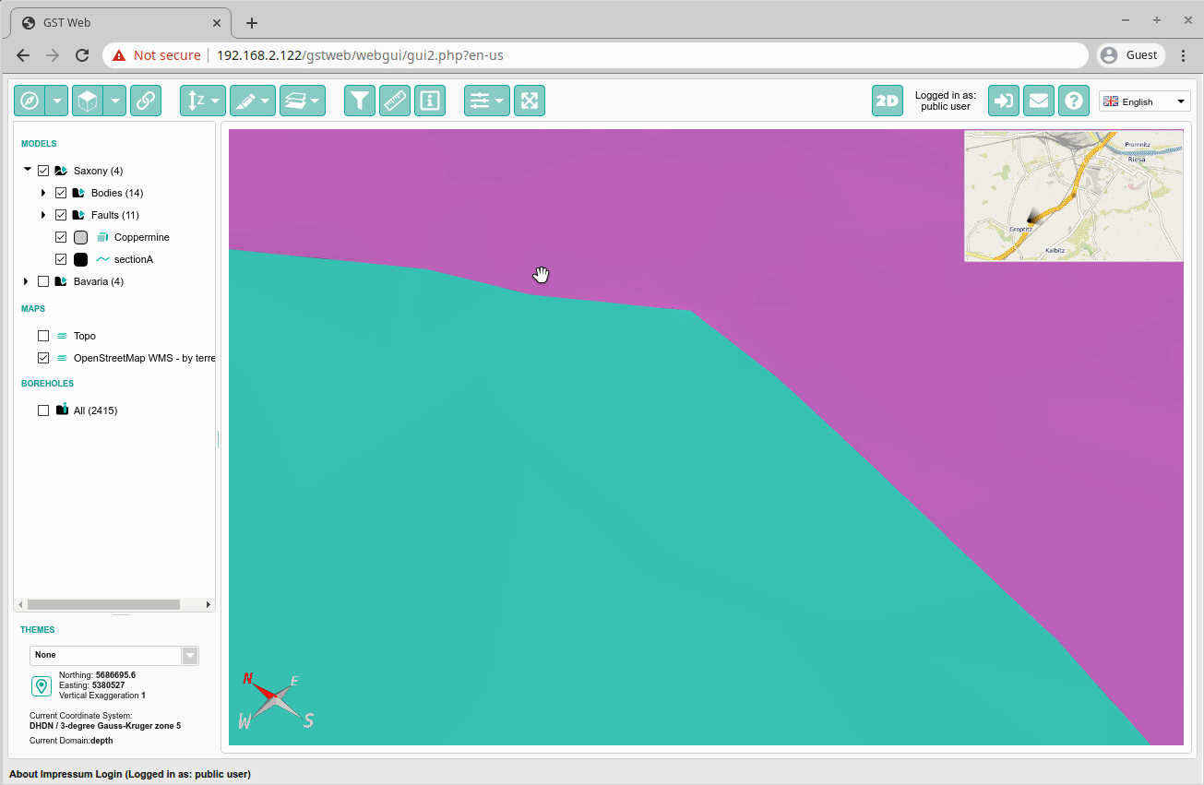
Address Search

Slide 34
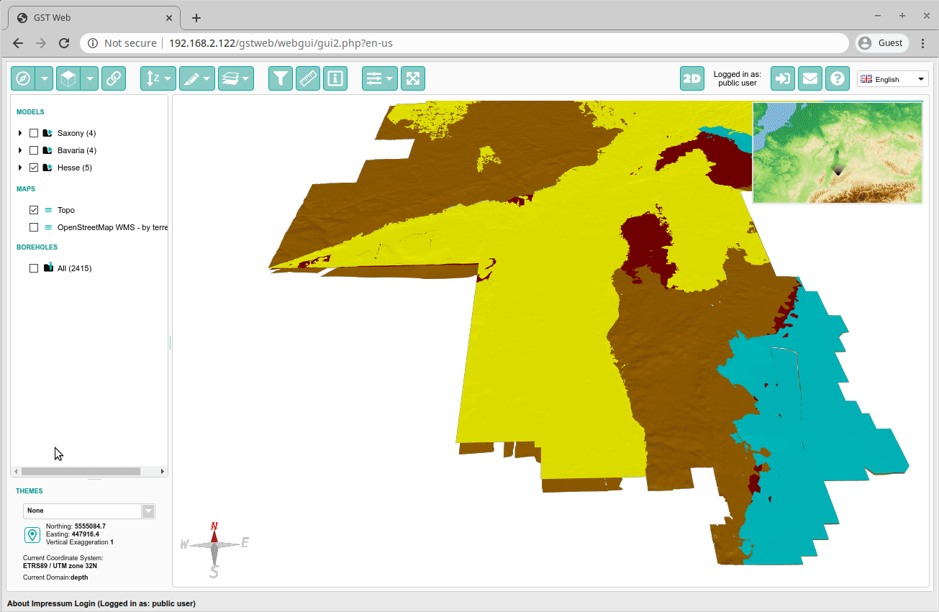
Cadastre Search

Slide 35
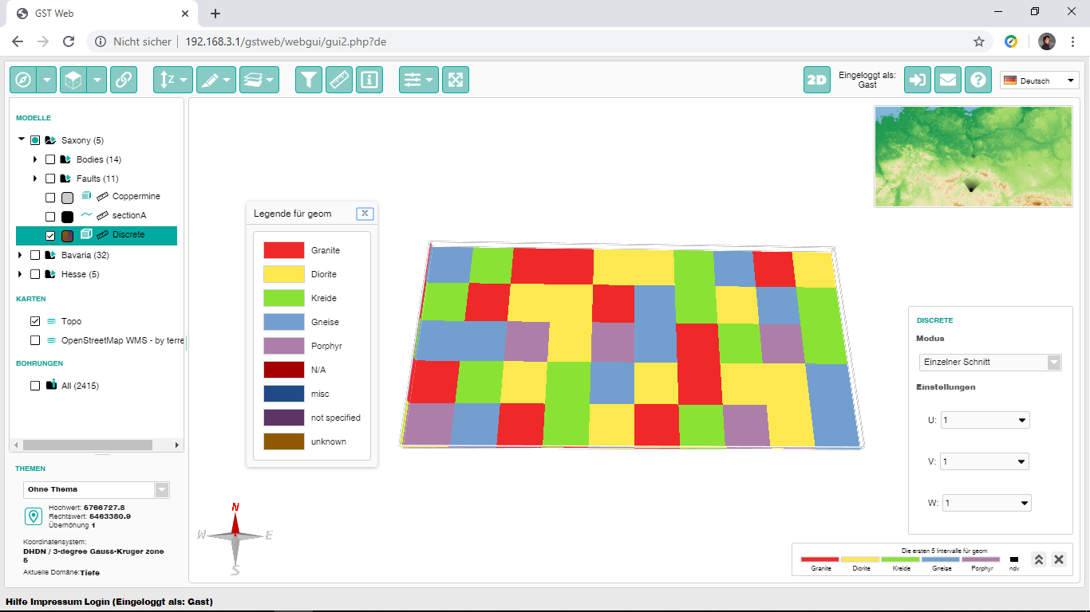
Discrete Color Maps

Slide 36
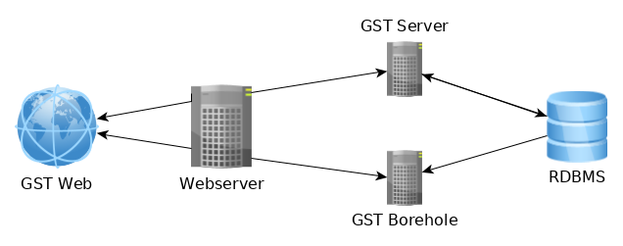
GST Boreholes
Eigenständiger Dienst zur Verbindung mit Bohrungsdatenbank
Basiert auf View
Stratigraphie, Petrographie, Ablenkung

Slide 37
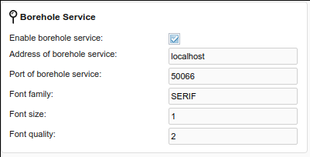
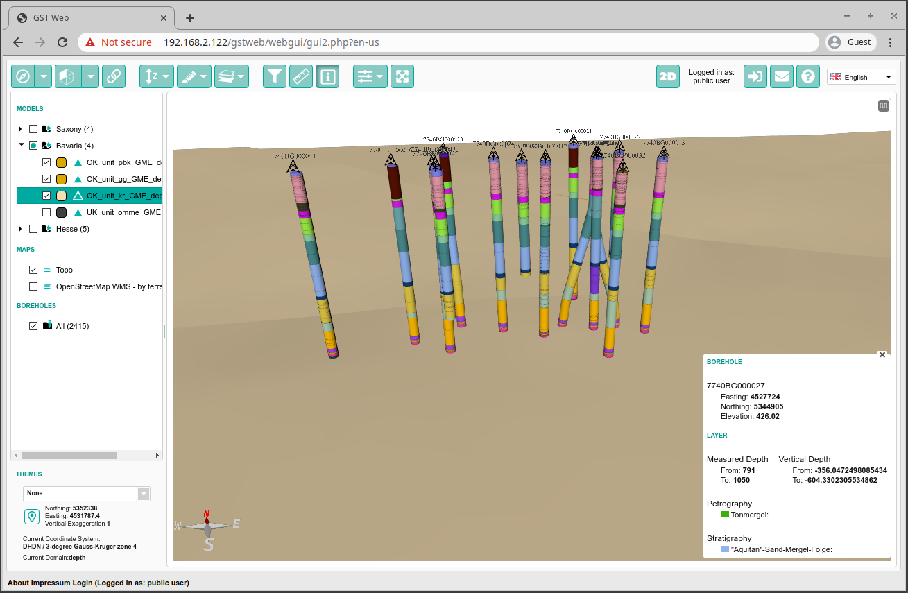
GST Boreholes

Slide 38
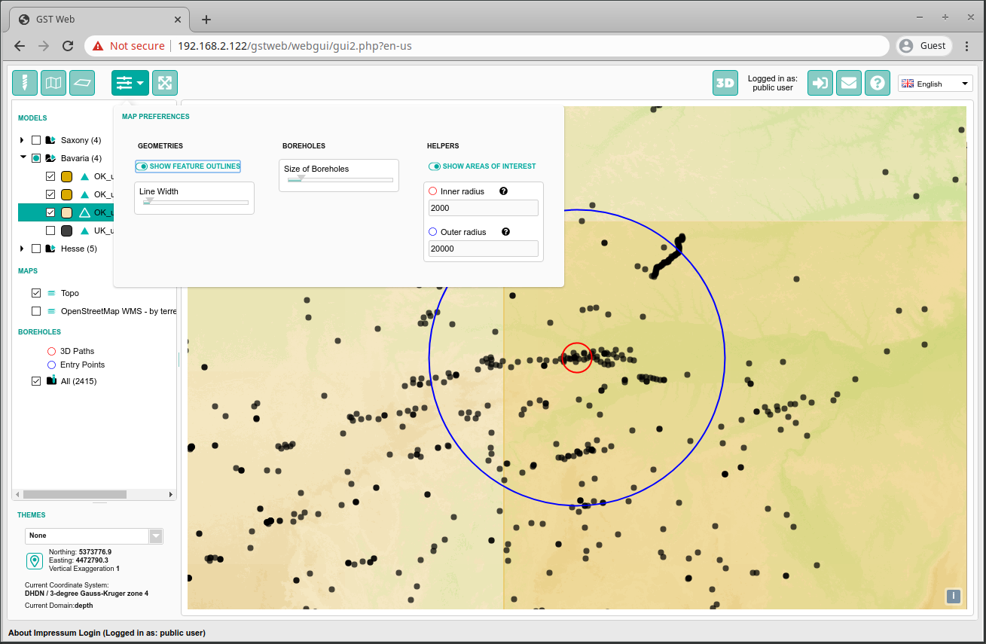
GST Boreholes

Slide 39
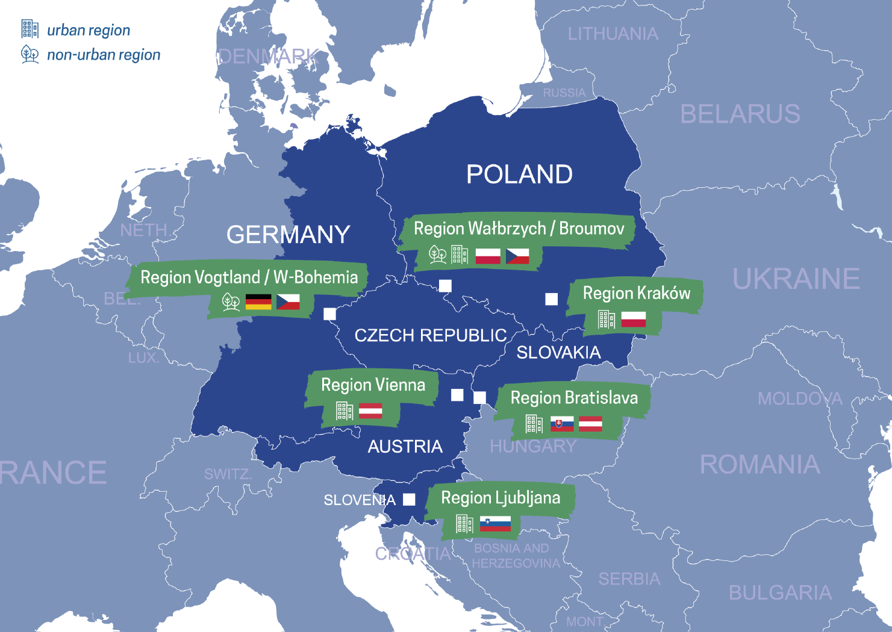
GEOPLASMA-CE
EU-Projekt von August 2016-Oktober 2019
Wissensaustausch, Entwicklung eine Geothermieauskunftsystems

Slide 40
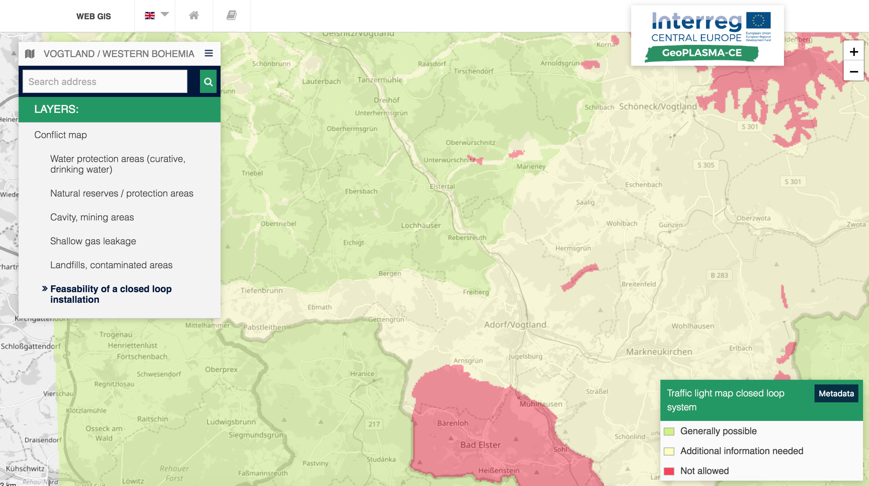
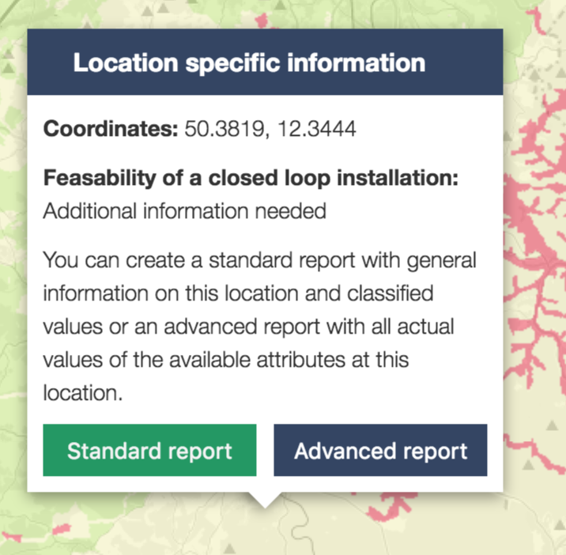
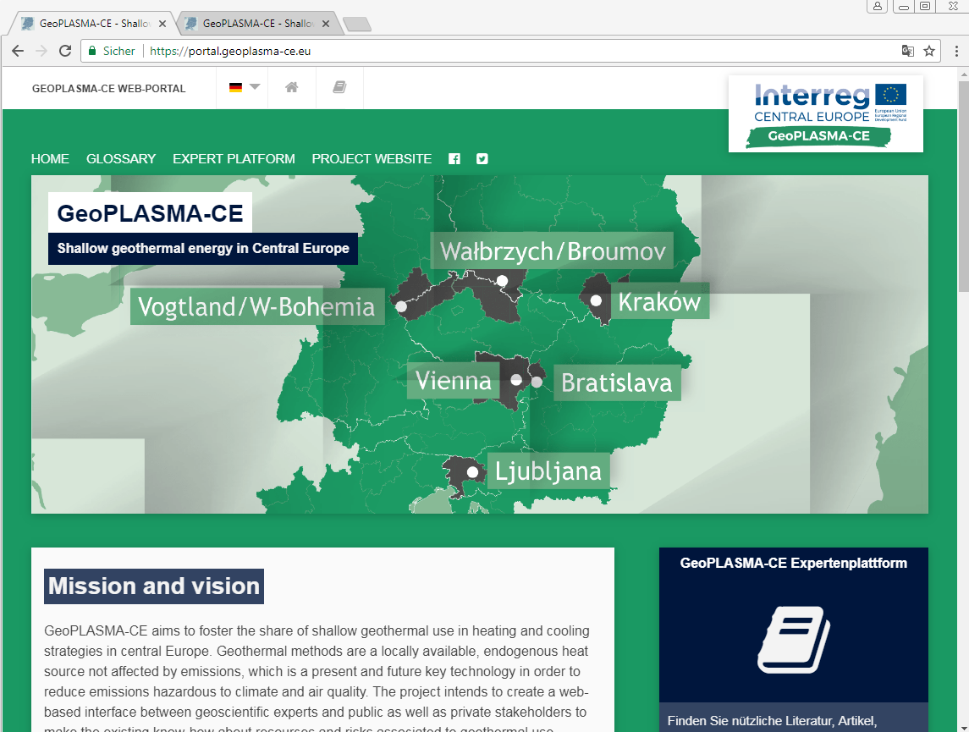
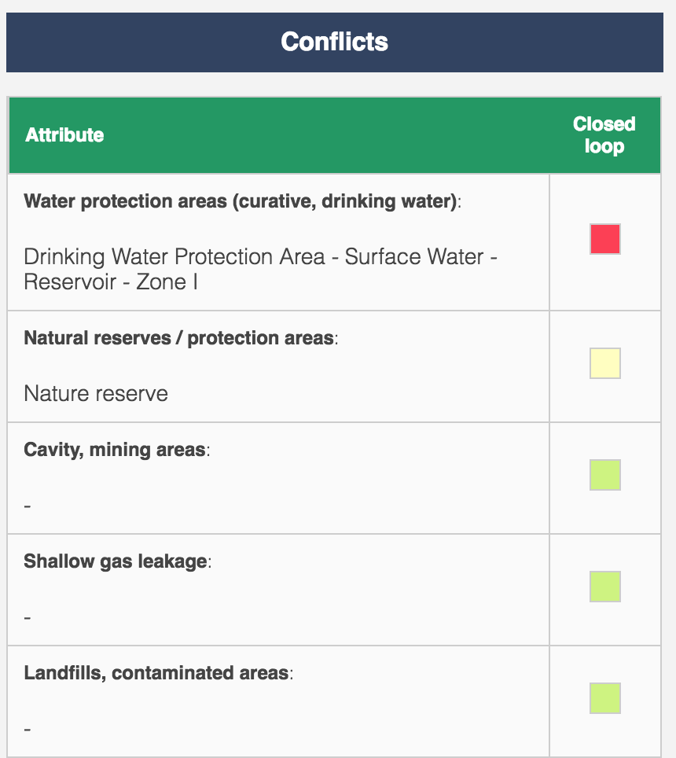
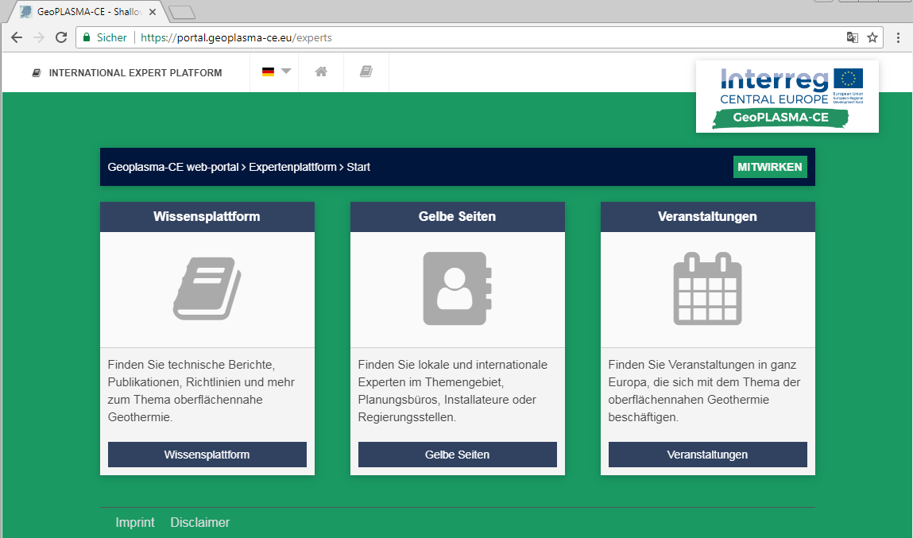
GEOPLASMA-CE
https://portal.geoplasma-ce.eu

Slide 41
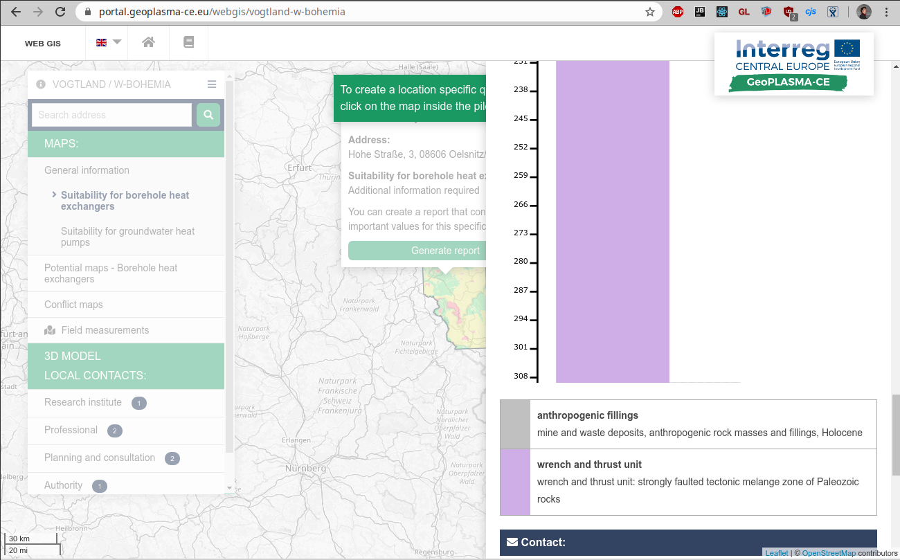
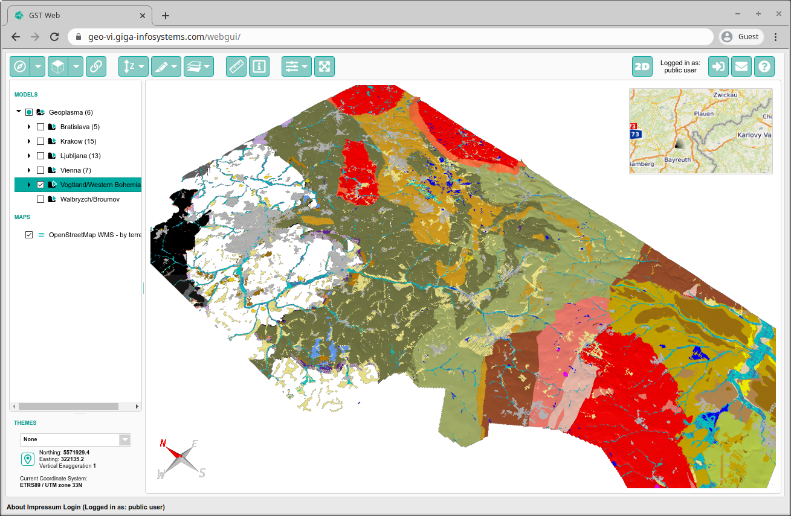
GEOPLASMA-CE
https://portal.geoplasma-ce.eu

Slide 42
Fragen?
Anmerkungen?
Wünsche?

Slide 43
Robert Pamer (BayLfU): Eigene Entwicklungen für GST

Slide 44
Roadmap 2020
Read and Write Gocad Voxet Integer Properties
Up- and Download a subset of Feature Properties
Read and Write Gocad Voxet Regions

Slide 45
Roadmap 2020
GST[AR]
Seismik
SGRID
Constrained Tables
SaaS

Slide 46
Roadmap 2020
Formate (IFC)
Performance
GST3 Release Q2 2020
Usermeeting 2021

Slide 47
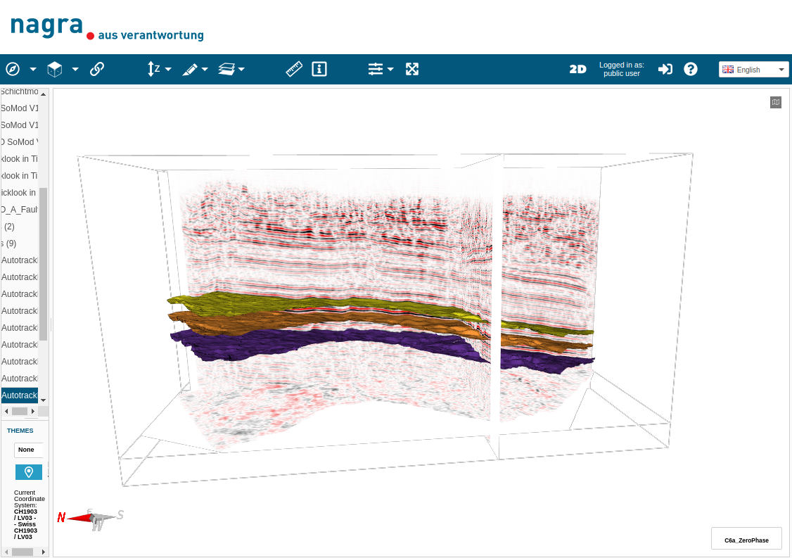
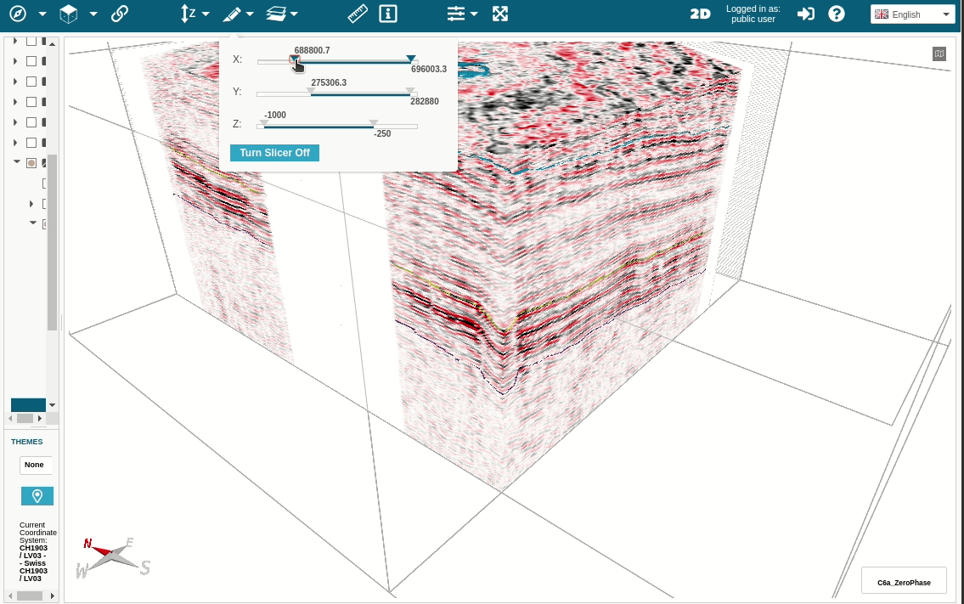
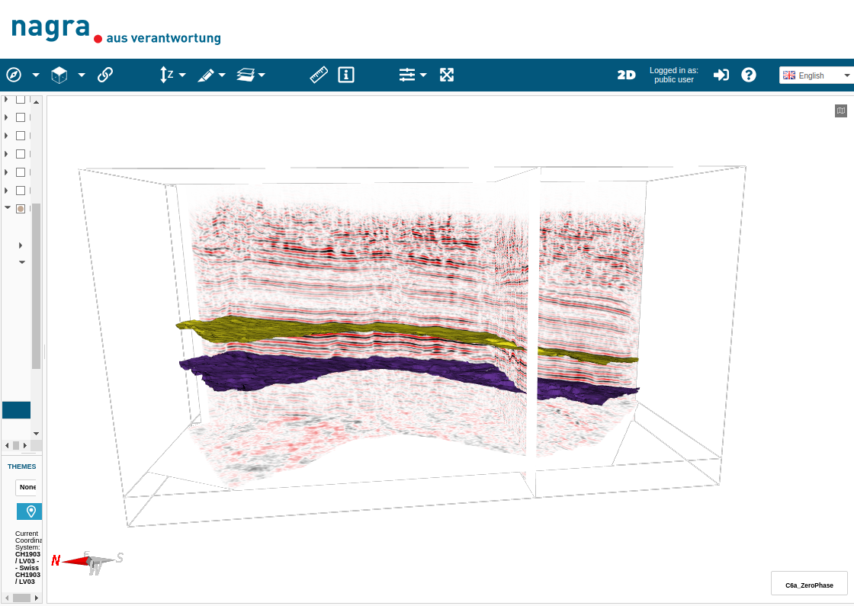
Roadmap 2020 - SEGY

Slide 48
Roadmap 2020 – SEGY / SGRID
Direktes Lesen nach GST
Schreiben aus GST? Welche Formate? Welcher Standard?
Welche Arten von SEGY? (2D, 3D, 4D, …)
Operationen nötig?

Slide 49
Roadmap 2020 – SGRID
Was soll visualisiert warden?
Editieren von SGRIDs notwendig?

Slide 50
Fragen?
Anmerkungen?
Wünsche?

Slide 51
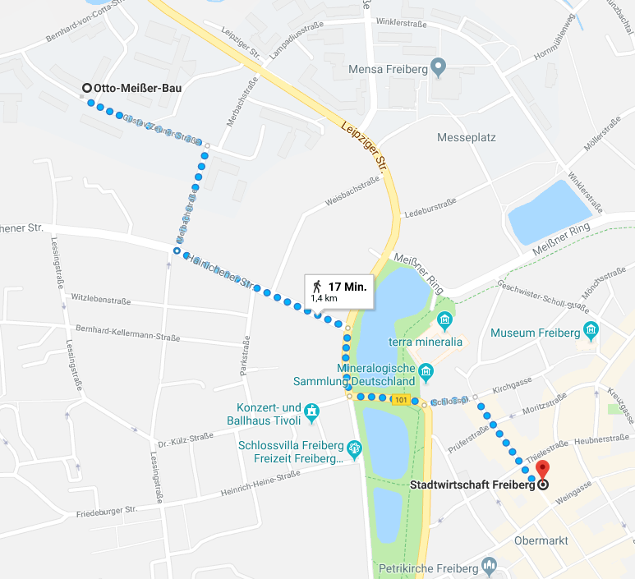
Roadmap
Essen in der
Stadtwirtschaft
18.30 Uhr

